Slide 1
Estudo na República Tcheca: FFLCH-Charles University
František Kalenda
frantisek.kalenda@gmail.com

Slide 2
Intercambio FFLCH-Charles University
2 vagas por semestre
Coordenador FFLCH: Prof. Dr. Vladimir Pinheiro Safatle
Cursos de Graduação e Pós-Graduação
Possível estudar na: Faculty of Humanities (FHS), Faculty of Social Sciences (FSV), Faculty of Arts (FF), Faculty of Science (PřF)
Aulas em tcheco ou ingles
Maioria de cursos tchecos de pós-graduacao oferecem aulas em ingles (especialmente FHS/FSV)
Precisa certificado de curso da lingua, nível B2

Slide 3
Cursos em ingles
http://www.cuni.cz/UK-1684-version1-bm.pdf
Graduacao
FHS: Liberal Arts and Humanities
FSV: Bachelor in Economics and Finance
Pós-graduacao
FF: Anglophone Literatures and Cultures, English Language and Linguistics
FHS: Historical Sociology, Oral History and Contemporary History
FSV: Economics and Finance; Corporate Strategy and Finance in Europe; Balkan, Eurasian and Central European Studies; Central European Comparative studies, European Studies, Transatlantic Studies, Geopolitical Studies...

Slide 4
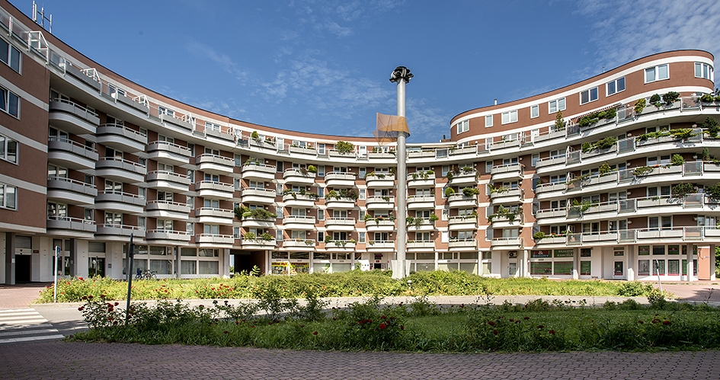

Slide 5
FHS: curso Liberal Arts and Humanities
Experiencia pessoal
Taxa escolar regular 2000 eur/ano
Focado em ciencias sociais: antropologia, história, sociologia, psicologia
Deve passar aulas de introdução em todos
Aulas opcionais também em história colonial ou história iberoamericana
Possível escolher aula de todos faculdades de CU

